Slide 1
Introducción a Python
Operadores y librerías
Notes:
SLIDE COLOR CELESTE: secuencia didáctica "Inicio"
SLIDE COLOR VERDE: secuencia didáctica "Desarrollo"
SLIDE COLOR AMARILLO: secuencia didáctica "Cierre"
SLIDE COLOR NARANJO: utilizar para ranking o break.

Slide 2

Distinguir los tipos de datos y sentencias básicas
del lenguaje para la construcción de programas.
Unidad 1:
Introducción a Python
Unidad 2:
Sentencias condicionales e iterativas
Unidad 3:
Estructuras de datos y funciones
Te encuentras aquí

Slide 3
Reconoce los operadores bàsicos de Python
Comprende el uso de librerías.

Slide 4
¿Qué entendemos por operadores matemáticos?

Slide 5
/* Operadores matemáticos */

Slide 6
Otros operadores matemáticos
Ahora que tenemos un mayor entendimiento de cómo funciona el lenguaje Python, podemos definir formalmente los operadores nativos en Python, donde además de los operadores de +, -, *, y / podemos agregar los siguientes:
2 ** 4 # Exponenciación/Potencia. Ej: 2 elevado a 4 es 16 7 // 2 # División Entera. Ej: 7 dividido 2 es 3. 7 / 2 # División con decimales. Ej: 7 dividido 2 es 3.5 5 % 2 # Módulo. Ej: 5 Módulo 2 es 1. 1 es el resto de 5 // 2.

Slide 7
Precedencia de operadores
"Saber en qué orden se realiza un grupo de operaciones"
x = 10 y = 5 z = 2 print(x - y * z)
10-5*2
10-10
0
0

Slide 8
Orden de las operaciones
Cuando dos operaciones tienen el mismo nivel de prioridad,
se resuelven de izquierda a derecha.
Operador | Nombre
** | Exponenciación (potencia)
* , /, //, % | Multiplicación, división y módulo
+ , - | Suma y resta
Notes:
Veamos una tabla simplificada de precedencia.
Esta tabla está ordenada de mayor a menor prioridad, esto quiere decir que la operación de exponenciación tiene mayor precedencia que la suma.

Slide 9
Operaciones y paréntesis
Los paréntesis cambian el orden en que preceden las operaciones
dando prioridad a las que estén dentro de los paréntesis.
print((10 - 5) * 2)
(10-5)*2
5*2
10
10

Slide 10
/* Librerías */

Slide 11
Importar una librería
Las librerías son extensiones del lenguaje que añaden funcionalidades no disponibles en Python nativo.
Normalmente las importaciones se definen al inicio de un código. Luego para utilizar una funcionalidad de dicha librería se usa la sintaxis: libreria.metodo():
Existe una manera alternativa de llamar una función específica de una librería:
import os # esta es una librería que permite interactuar con el Sistema Operativo import math # añade más funcionalidades matemáticas
os.getcwd() # entrega la ruta actual en la que me encuentro. math.sqrt(2) # raíz cuadrada de dos
from math import ceil # importa sólo la función ceil ceil(3.14) # ceil aproxima al entero superior
Notes:
Si bien hoy en día Python es conocido como uno de los lenguajes más versátiles que hay, esto no es porque sea un lenguaje extremadamente completo que tenga la habilidad de hacer todo. Es más, Python es un lenguaje bastante básico que contiene las instrucciones justas y necesarias. Entonces, ¿cómo es que se habla de que podemos hacer Desarrollo Web y Redes Neuronales si es tan básico? Bueno, es gracias a sus librerías o módulos.

Slide 12
Importar una librería
Nombres convencionales
Puede ser incómodo importar librerías y utilizar sus funciones como libreria.metodo(), ya que el nombre de la librerìa podría ser complicado o largo. Para ello es posible importar las librerías con un alias, que nos permitirà utilizarlas más fàcilmente.
import pandas as pd import pandas as pd import pandas as pd
Notes:
Mencione a los estudiantes que los alias pueden ser arbitrarios, pero se suelen respetar nombres comunes para ayudar al trabajo colaborativo

Slide 13
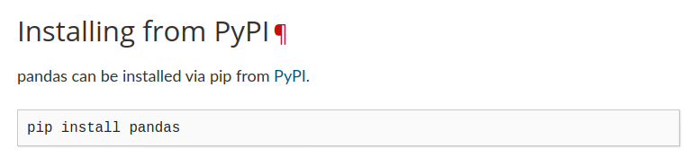
Instalar librerías
Una de las ventajas de utilizar Anaconda, es que ya trae pre instaladas muchas de las librerías más famosas en Python, aún así, es sumamente importante entender cómo instalar librerías adicionales. Para ello, se tendrá que utilizar Anaconda Prompt, si se está en Windows, o la Terminal si se utiliza Mac o Linux.
Digamos que queremos instalar la librería pandas, aquí, lo mejor es acudir a su documentación oficial, está indicará la manera más apropiada de instalarla, en este caso, mediante ‘pip’.

Slide 14
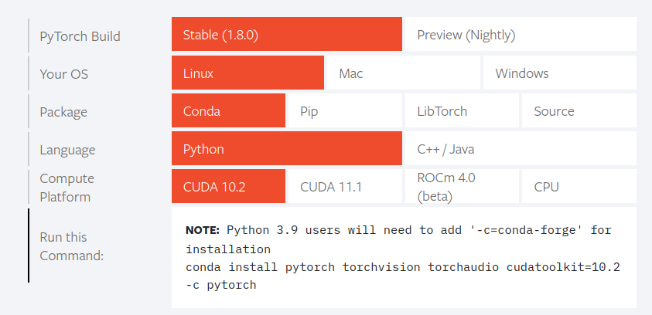
Instalar librerías
pip
Es el instalador por defecto de PyPI, el cual es uno de los repositorios de librerías con los que cuenta Python. Mediante pip install es posible entonces instalar cualquier librería que resida en este repositorio.
Pero también conda tiene su propio repositorio, y hay algunas librerías que prefieren este repositorio como por ejemplo Pytorch:

Slide 15
Instalar librerías
pip
Para el caso de conda, el comando escogido es conda install.
Una de las ventajas de pip es que normalmente es el método que disponibiliza las actualizaciones con mayor rapidez, en cambio Conda tiende a demorar un poco más. La buena noticia es que las últimas versiones de Anaconda son compatibles con ambos métodos, por lo tanto, lo mejor es revisar la documentación de cada librería y ver cuál es su método preferido, porque sin importar cuál sea,
éste será compatible con Anaconda.

Slide 16
Ejercicio guiado

Slide 17
Contando calorías
Algunos alimentos también consideran un grado alcohólico, donde cada grado alcohólico aporta 7 calorías.
Modifica el programa de manera tal que se pueda ingresar el grado alcohólico de un alimento y se entregue el número de calorías que este posee.
Para esto, descarguemos el archivo "Ejecución guiada - Contando calorías.zip"

Slide 18
Contando calorías
Solución - Paso 1
Solicitar datos para el cálculo
Lo primero que debemos hacer siempre es ingresar en este caso los datos que nos permitirán llevar a cabo el cálculo. En este caso utilizaremos input() y dado que los datos pueden contener decimales, es importante transformarlos en el tipo de dato correcto, es decir, float().
proteina = float(input("Ingrese los gr de proteina:\n>")) carbo = float(input("Ingrese el los de Carbohidrato:\n>")) grasa = float(input("Ingrese el los de Grasa:\n>"))

Slide 19
Contando calorías
Solución - Paso 2
Calcular la fórmula de calorías
Para esta etapa basta con entender los datos. Se entregan 4 calorías por cada proteína y carbohidrato, además de 9 calorías por grasas, y eso se puede expresar de esta manera:
calorias = 4 * (proteina + carbo) + 9 * grasa

Slide 20
Contando calorías
Solución - Paso 3
Entregar el resultado en el formato correcto
Según lo que se indica las calorías totales deben redondearse al entero superior. Como vimos anteriormente podemos aplicar dicha operación con la librería math y la función ceil:
import math print(f'Las calorías totales del producto son: {math.ceil(calorias)}')

Slide 21
Contando calorías
Solución - Paso 3
El código final y ordenado, quedaría de la siguiente manera:
# importa librería math import math # Solicitud de Inputs proteina = float(input("Ingrese los gr de proteina:\n>")) carbohidratos = float(input("Ingrese el los de Carbohidrato:\n>")) grasa = float(input("Ingrese el los de Grasa:\n>")) # cálculo de calorías calorias = 4 * (proteina + carbohidratos) + 9 * grasa # entregar output en el formato solicitado print(f'Las calorías totales del producto son: {math.ceil(calorias)}')

Slide 22
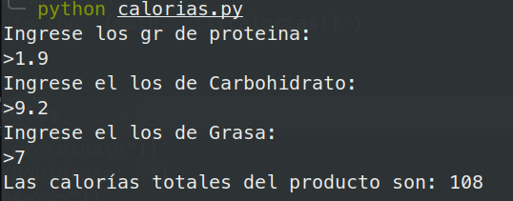
Contando calorías
Solución - Paso 4
Ejecutemos el código

Slide 23
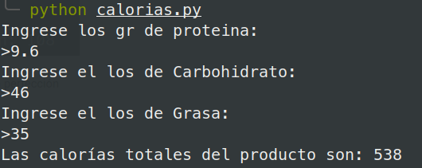
Contando calorías
Solución - Paso 4
Si ingresamos los datos por porción (segunda columna) notamos que los cálculos cuadran a la perfección.
Realizando los mismos cálculos para los valores cada 100 gr (primera columna), también obtenemos resultados correctos.

Slide 24
¿Qué son las librerías
y para qué sirven?

Slide 25
Identifica los tipos de datos que utiliza Python, y algunas formas básicas de manipularlos.

